Slide 1
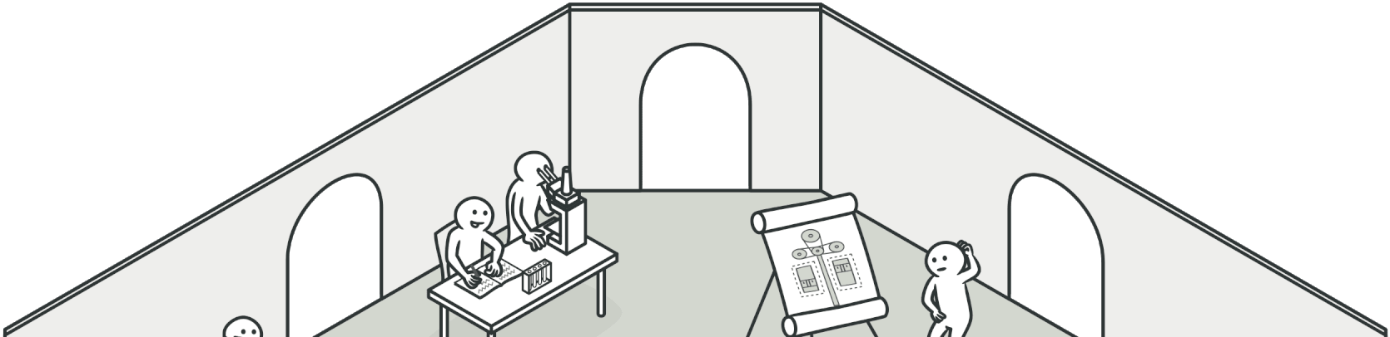
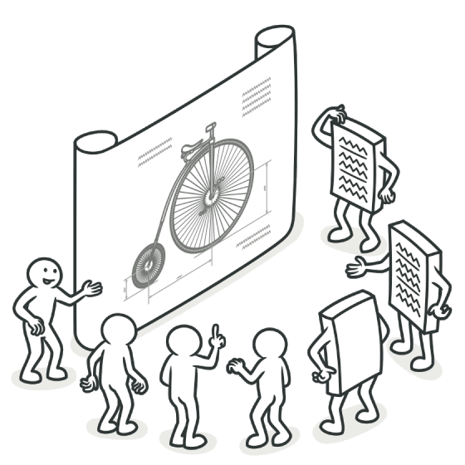
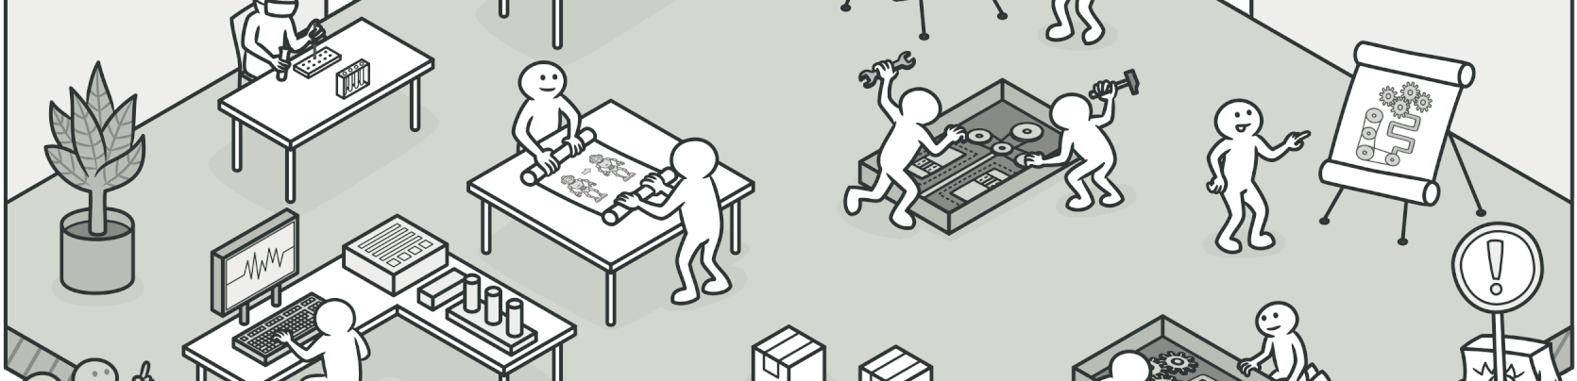
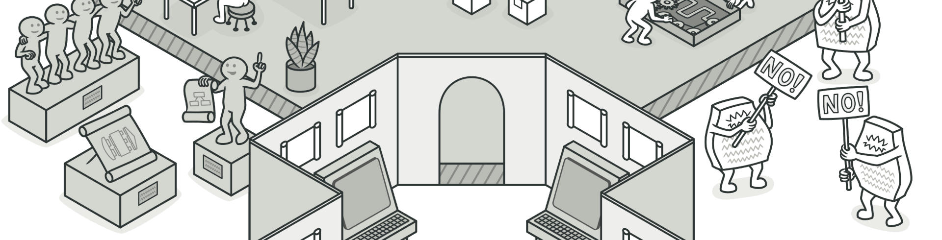

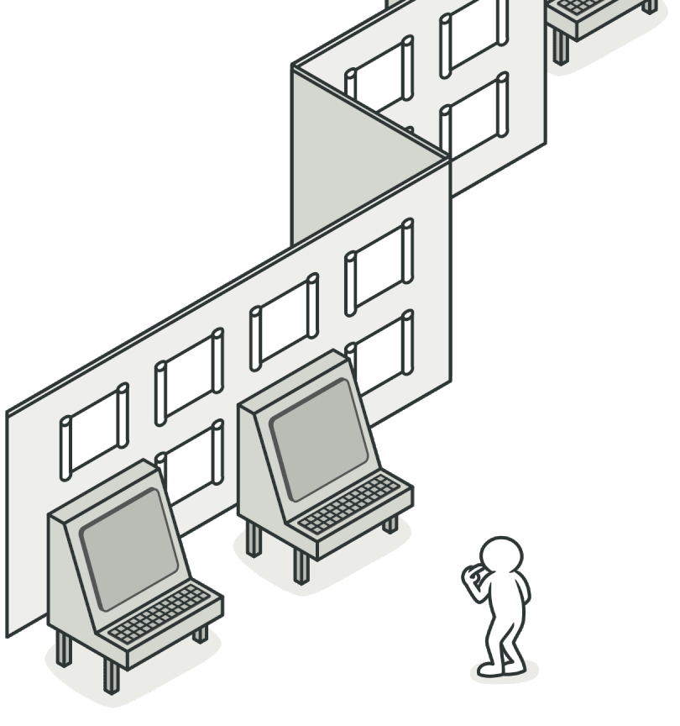
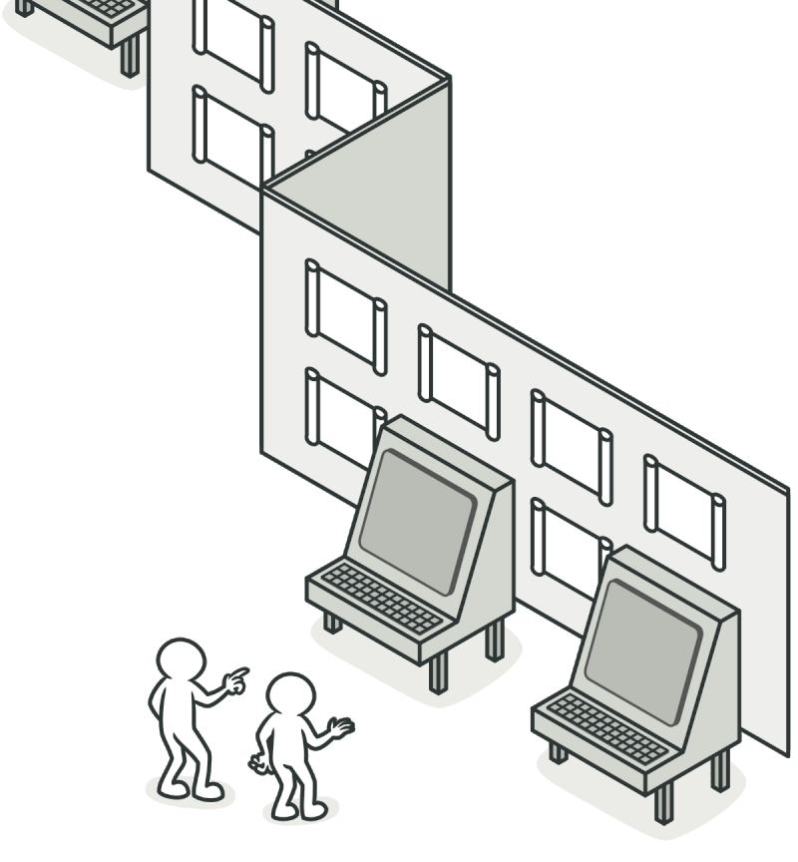

《重学Java设计模式》- 互联网大厂真实场景实践！
小傅哥
重学Java设计模式
CodeDesignTutorials
小傅哥，带你卷！
参考图稿来源：https://refactoringguru.cn

Slide 2

码农
Java 设计模式学习实践

Slide 3

设计模式是系统服务设计中针对场景的一种解决方案，可以解决功能逻辑开发中的共性问题。
模式的概念是由克里斯托佛·亚历山大在其著作 《建筑模式语言》 中首次提出的。 本书介绍了城市设计的 “语言”， 而此类 “语言” 的基本单元就是模式。
设计模式介绍
设计模式是什么
谁发明了设计模式
设计模式有哪些种类
该如何学习设计模式
重学Java设计模式
CodeDesignTutorials
小傅哥，带你卷！
参考图稿来源：https://refactoringguru.cn

Slide 4
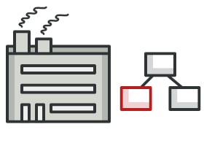
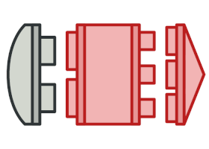
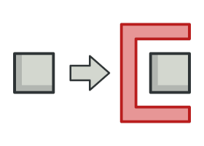
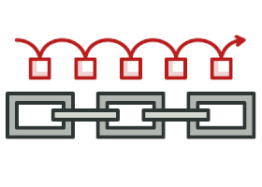
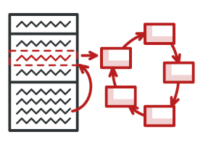
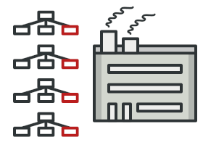
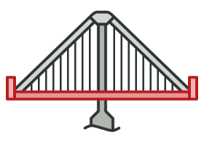
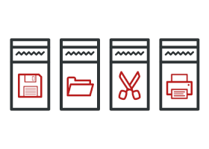
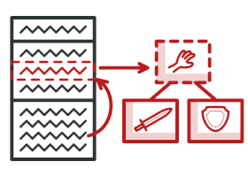
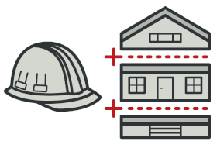
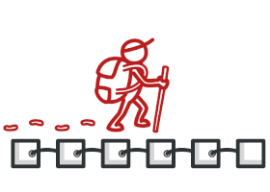
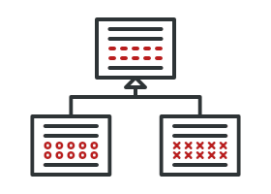
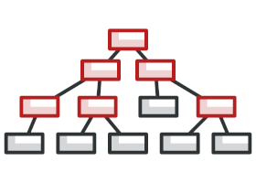
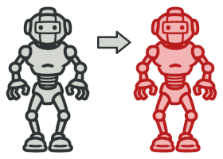
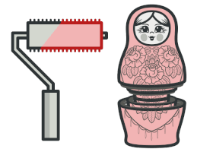
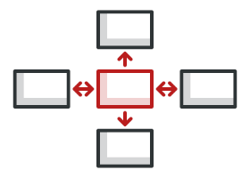
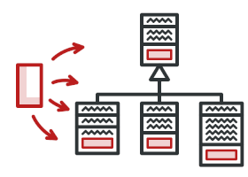
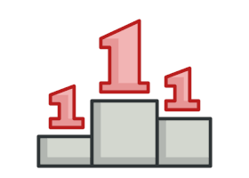

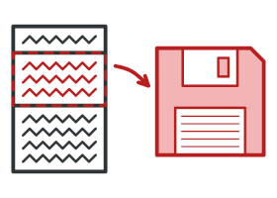
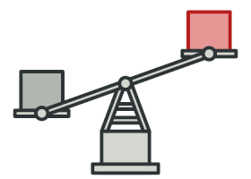

工厂方法
适配器
代理
责任链
状态
✔️
✔️
✔️
抽象工厂
桥接
命令
策略
✔️
✔️
生成器
✔️
组合
迭代器
模板
✔️
✔️
原型
装饰
访问者
中介者
单例
外观
备忘录
✔️
享原
观察者
创建型模式
结构型模式
行为模式

Slide 5
源码地址(陆续更新)：https://github.com/fuzhengwei/CodeDesignTutorials

Slide 6



1、单一职责原则
原则定义
模拟场景
编码实现
一个类应该只有一个发生变化的原因
访客用户 • 普通用户 • VIP用户
ifelse • 判断实现 • 不易维护
单一职责原则（SRP：Single responsibility principle）又称单一功能原则，面向对象五个基本原则（SOLID）之一。

Slide 7

2、开闭原则
开闭原则
面积计算
编码实现
扩展开放，修改封闭
长方形 • 三角形 • 圆形
破坏方法 • 继承扩展
开闭原则规定“软件中的对象（类，模块，函数等等）应该对于扩展是开放的，但是对于修改是封闭的”

Slide 8

3、里氏替换原则
里氏替换原则
银行卡
编码实现
兼容性、维护性、扩展性
信用卡、储蓄卡、地铁卡、饭卡
银行卡类、正向、逆向
里氏替换原则，继承必须确保超类所拥有的性质在子类中依然成立。

Slide 9
卡
储蓄卡
地铁卡

Slide 10
卡
银行卡
地铁卡
储蓄卡

Slide 11
第2章 六大设计原则
2.4 迪米特法则
重学Java设计模式
CodeDesignTutorials
迪米特法则原则
小傅哥，带你卷！
参考图稿来源：https://refactoringguru.cn

Slide 12

4、迪米特法则原则
迪米特法则
学生成绩&排名
编码实现
最少知道、减少依赖
校长、教师、学生、成绩、排名
高内聚、低耦合
迪米特法则：意义在于降低类之间的耦合。由于每个对象尽量减少对其他对象的了解，因此，很容易使得系统的功能模块功能独立，相互之间不存在（或很少有）依赖关系。
Notes:
1. 越少知道越少，如果领导总是插手你的事，不仅不会提升工作效率，反而还会降低工作效率。就像产品跟研发说，你这块再给我加个功能，那不就是一行的代码吗，你搞定下，你是专业的。

Slide 13
第2章 六大设计原则
2.5 接口隔离原则
重学Java设计模式
CodeDesignTutorials
迪米特法则原则
小傅哥，带你卷！
参考图稿来源：https://refactoringguru.cn
Notes:
设计模式就来自于生活，生活中就有很多设计模式

Slide 14

Notes:
杨树林、小沈阳有个小品，四大才子，大小姐出题，1+1等于几，小沈阳说杨树林他们家祖传数学的，杨树林为了避开这个回答，说传女不传男。我们家的确是祖传数学,传女不传男

Slide 15

5、接口隔离原则
接口隔离原则
王者荣耀
编码实现
更小的接口、更具体的接口
射箭、隐袭、沉默、眩晕
高内聚、低耦合
接口隔离原则：要求程序员尽量将臃肿庞大的接口拆分为更小的和更具体的接口，让接口中只包含客户感兴趣的方法。
Notes:
解决复杂场景的设计主要分为：分治、抽象和知识。
运用设计模式在分治层面合理切割问题空间为更小规模的若干子问题，而问题越小就容易被理解和处理，做到高内聚低耦合。

Slide 16
第2章 六大设计原则
2.6 依赖倒置原则
重学Java设计模式
CodeDesignTutorials
迪米特法则原则
小傅哥，带你卷！
参考图稿来源：https://refactoringguru.cn
Notes:
这一章说概念，下一章讲场景
这一章节会带着大家用更好理解的方式，来学习依赖倒置，其实依赖倒置也是实现开闭原则的重要途径之一，降低类间的耦合，提供系统的稳定性和可维护性。细节只的是实现

Slide 17
上级
上级
依赖
倒置
下级
上级
Notes:
皇帝给大臣传指，领导给下属安排工作，跑你到工位说，那个小傅哥，怎么明天开个会呗，你看你行程有没问题不。这显然不成立吗。通知你，要不是发个邮件、要不拍个小弟群里圈你，明天开会
虽然领导层，也就是上层服务，要调用下层模块提供的功能。但这个过程只是定义的标准，不会做过调用细节处理，也处理不过来。
这一章讲场景，下一章说案例

Slide 18

6、依赖倒置原则
依赖倒置原则
用户抽奖
编码实现
依赖接口、降低耦合
随机抽奖、权重抽奖
高内聚、低耦合
依赖倒置原则：程序要依赖于抽象接口，不要依赖于具体实现。简单的说就是要求对抽象进行编程，不要对实现进行编程，这样就降低了客户与实现模块间的耦合。

